Slide 1
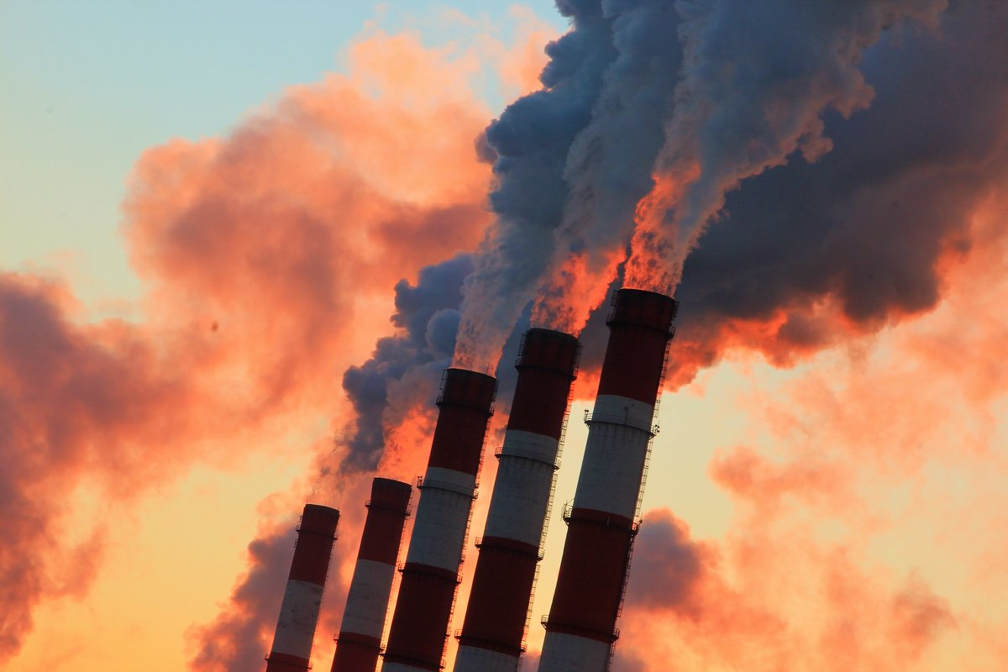


Актуальные вопросы правоприменительной практики в области охраны атмосферного воздуха
  Мочалова Татьяна Николаевна
  Заместитель председателя комитета государственного экологического надзора
г. Томск

Slide 2

Региональный государственный
экологический надзор
Надзор за охраной атмосферного воздуха
Надзор за деятельностью в области обращения с отходами
Надзор за использованием и охраной водных объектов
Надзор за геологическим изучением, рациональным использованием и охраной недр в отношении участков недр местного значения
2

Slide 3
Государственный учет объектов,
оказывающих негативное воздействие
Объект, оказывающий негативное воздействие на окружающую среду - объект капитального строительства и (или) другой объект, а также их совокупность, объединенные единым назначением и (или) неразрывно связанные физически или технологически и расположенные в пределах одного или нескольких земельных участков
Объекты, оказывающие НВОС, подлежат постановке на государственный учет (пп. 1 и 2 ст. 69.2 Федерального закона № 7-ФЗ «Об охране окружающей среды»)
3

Slide 4

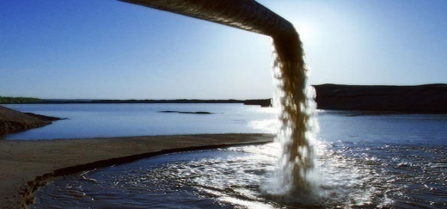


Категории объектов,
оказывающих негативное воздействие
I
  объекты, оказывающие значительное негативное воздействие на окружающую среду
II
  объекты, оказывающие умеренное негативное воздействие на окружающую среду
III
  объекты, оказывающие незначительное негативное воздействие на окружающую среду
  объекты, оказывающие минимальное негативное воздействие на окружающую среду
IV
4

Slide 5
Критерии отнесения объектов ОНВОС
к объектам I категории
Постановление Правительства Российской Федерации от 28.09.2015 № 1029 (выдержки)
Осуществление хозяйственной и (или) иной деятельности:
по добыче сырой нефти и природного газа, включая переработку природного газа
по производству нефтепродуктов
по обеспечению электрической энергией, газом и паром с использованием оборудования (с установленной электрической мощностью 250 МВт и более при потреблении в качестве основного твердого и (или) жидкого топлива или с установленной электрической мощностью 500 МВт и более при потреблении в качестве основного газообразного топлива)
по производству химических веществ и химических продуктов органических и неорганических веществ
5

Slide 6
Критерии отнесения объектов ОНВОС
к объектам I категории
Постановление Правительства Российской Федерации от 28.09.2015 № 1029 (выдержки)
Осуществление хозяйственной и (или) иной деятельности:
по сбору и обработке сточных вод в части, касающейся очистки сточных вод централизованных систем водоотведения (канализации) (с объемом 20 тыс. куб. метров в сутки отводимых сточных вод и более)
по производству отдельных пищевых продуктов
по разведению сельскохозяйственной птицы (с проектной мощностью 40 тыс. птицемест и более)
по выращиванию и разведению свиней (с проектной мощностью 2000 мест и более), свиноматок (с проектной мощностью 750 мест и более)
5

Slide 7
Критерии отнесения объектов ОНВОС
к объектам I І категории
Постановление Правительства Российской Федерации от 28.09.2015 № 1029 (выдержки)
Осуществление хозяйственной и (или) иной деятельности:
по обеспечению электрической энергией, газом и паром с использованием оборудования (с установленной электрической мощностью менее 250 МВт при потреблении в качестве основного твердого и (или) жидкого топлива или с установленной электрической мощностью менее 500 МВт при потреблении в качестве основного газообразного топлива)
по сбору и обработке сточных вод в части, касающейся очистки сточных вод централизованных систем водоотведения (канализации) (с объемом менее 20 тыс. куб. метров отводимых сточных вод в сутки);
5

Slide 8
Критерии отнесения объектов ОНВОС
к объектам I І категории
Постановление Правительства Российской Федерации от 28.09.2015 № 1029 (выдержки)
Осуществление хозяйственной и (или) иной деятельности:
по производству отдельных пищевых продуктов
по разведению сельскохозяйственной птицы (с проектной мощностью менее 40 тыс. птицемест), крупного рогатого скота (с проектной мощностью 400 мест и более);
по выращиванию и разведению свиней (с проектной мощностью менее 2000 мест), свиноматок (с проектной мощностью менее 750 мест)
по эксплуатации ядерных установок, в том числе атомных станций (за исключением исследовательских ядерных установок нулевой мощности)
5

Slide 9
Критерии отнесения объектов ОНВОС
к объектам I І категории
Постановление Правительства Российской Федерации от 28.09.2015 № 1029 (выдержки)
Осуществление хозяйственной и (или) иной деятельности:
по транспортированию по трубопроводам газа, продуктов переработки газа, нефти и нефтепродуктов с использованием магистральных трубопроводов
по складированию и хранению нефти и продуктов ее переработки (с проектной вместимостью 200 тыс. тонн и более), пестицидов и агрохимикатов (с проектной вместимостью 50 тонн и более)
по сбору, обработке и утилизации отдельных классов опасности отходов производства и потребления
по производству изделий из бетона для использования в строительстве, включая производство силикатного кирпича с использованием автоклавов (с проектной мощностью 1 млн. штук в год и более);
5

Slide 10
Критерии отнесения объектов ОНВОС
к объектам I І категории
Постановление Правительства Российской Федерации от 28.09.2015 № 1029 (выдержки)
Объект является:
а) портом, расположенным на внутренних водных путях Российской Федерации (допускающим проход судов водоизмещением 1350 тонн и более)
б) морским портом
в) объектом, предназначенным для приема, отправки воздушных судов и обслуживания воздушных перевозок (при наличии взлетно-посадочной полосы длиной 2100 метров и более)
г) объектом инфраструктуры железнодорожного транспорта
5

Slide 11
Критерии отнесения объектов ОНВОС
к объектам IV категории
Постановление Правительства Российской Федерации от 28.09.2015 № 1029 (выдержки)
Наличие одновременно следующих критериев:
а) наличие на объекте стационарных источников загрязнения окружающей среды, масса загрязняющих веществ в выбросах в атмосферный воздух которых не превышает 10 тонн в год, при отсутствии в составе выбросов веществ I и II классов опасности, радиоактивных веществ;
б) отсутствие сбросов загрязняющих веществ в составе сточных вод в централизованные системы водоотведения, другие сооружения и системы отведения и очистки сточных вод, за исключением сбросов загрязняющих веществ, образующихся в результате использования вод для бытовых нужд, а также отсутствие сбросов загрязняющих веществ в окружающую среду.
5

Slide 12
Критерии отнесения объектов ОНВОС
к объектам IІІ категории
Постановление Правительства Российской Федерации от 28.09.2015 № 1029 (выдержки)
Эксплуатация исследовательских ядерных установок нулевой мощности, радиационных источников, содержащих в своем составе только радионуклидные источники четвертой и пятой категорий.
Осуществление хозяйственной и (или) иной деятельности, не указанной в I, II и IV разделах настоящего документа и не соответствующей уровням воздействия на окружающую среду, определенным в IV разделе настоящего документа.
5

Slide 13
Ответственность за нарушение законодательства
Статья 8.5. Сокрытие или искажение экологической информации
Сокрытие, умышленное искажение или несвоевременное сообщение полной и достоверной информации о состоянии окружающей среды и природных ресурсов, об источниках загрязнения окружающей среды и природных ресурсов или иного вредного воздействия на окружающую среду и природные ресурсы, о радиационной обстановке данных, полученных при осуществлении производственного экологического контроля, информации, содержащейся в заявлении о постановке на государственный учет объектов, оказывающих негативное воздействие на окружающую среду, декларации о воздействии на окружающую среду, декларации о плате за негативное воздействие на окружающую среду, отчете о выполнении плана мероприятий по охране окружающей среды или программы повышения экологической эффективности, а равно искажение сведений о состоянии земель, водных объектов и других объектов окружающей среды лицами, обязанными сообщать такую информацию -влечет наложение административного штрафа на ДЛ- от 3-х тыс. до 6 тыс. рублей; на ЮЛ - от 20 тыс. до 80 тыс. рублей.
5

Slide 14
Ответственность за нарушение законодательства
Статья 8.1 КоАП РФ
Несоблюдение экологических требований при осуществлении градостроительной деятельности и эксплуатации предприятий, сооружений или иных объектов
- влечет предупреждение или наложение административного штрафа на ДЛ – от 2 до 5 тыс. руб., на ЮЛ – от 20 до 100тыс. руб.
5

Slide 15
Ответственность за нарушение законодательства
Статья 8.46. Невыполнение или несвоевременное выполнение обязанности по подаче заявки на постановку на государственный учет объектов, оказывающих негативное воздействие на окружающую среду, представлению сведений для актуализации учетных сведений
влечет наложение административного штрафа на ДЛ в размере от 5 тыс. до 20 тыс. руб.; на ЮЛ - от 30 тыс. до 100 тыс. руб.
-
5

Slide 16
Производственный экологический контроль
ЮЛ и ИП, осуществляющие деятельность на объектах I, II и III категорий, обязаны разрабатывать и утверждать программу производственного экологического контроля (п. 2 ст. 67 № 7-ФЗ «Об охране окружающей среды»)
Форма отчета по ПЭК определена Приказом Минприроды России
от 14.06.2018 № 261
Требования к содержанию программы производственного экологического контроля, порядка и сроков представления отчета об организации и о результатах осуществления производственного экологического контроля утверждены приказом Минприроды России 28.02.2018 № 74. Начало действия документа - 15.04.2018.
Руководство по разработке программ производственного экологического контроля и предоставлению отчета об организации и о результатах осуществления производственного экологического контроля опубликовано на официальном сайте Департамента .
Отчет по ПЭК
до 25 марта ежегодно!!!
6

Slide 17
Ответственность за нарушение законодательства
За 9 месяцев 2019 года Департаментом возбуждено и рассмотрено 183 административных дела за нарушение:
ст. 8.1 КоАП РФ – 49 административных дел, наложено штрафов на сумму 215 тыс. руб.
ст. 8.5 – 118 административных дел, наложено штрафов на сумму 502 тыс. руб.
ст. 8.46 – 16 административных дел, наложено штрафов на сумму 170 тыс. руб.
5

Slide 18

СПАСИБО ЗА
ВНИМАНИЕ!

